Slide 1
기초프로젝트1(PBL) 주제 선정 및 발표
D조 : 백승한 이건우 성소연 임동범

Slide 2
목차
프로젝트 주제
프로젝트 진행 방향
개선 사항

Slide 3
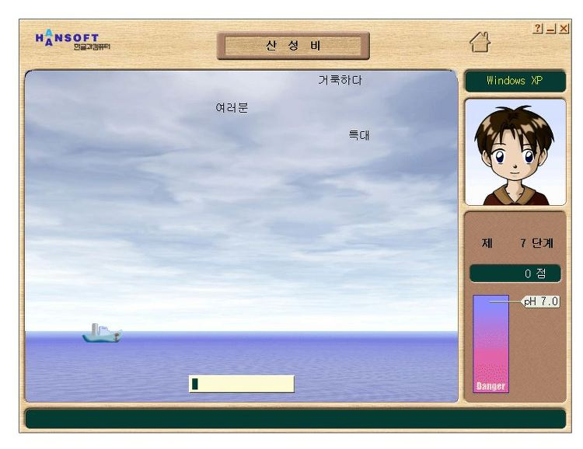
프로젝트 주제

Slide 4
프로젝트 진행 방향
이중 연결 리스트(Doubly linked list) 구조 이해하기
쓰레딩 개념 이해하기
간단한 GitHub 사용법 익히기

Slide 5
개선 사항
분당 타자 수 계산 알고리즘 생성
커스텀 데이터를 이용한 게임 진행 가능

